Slide 1
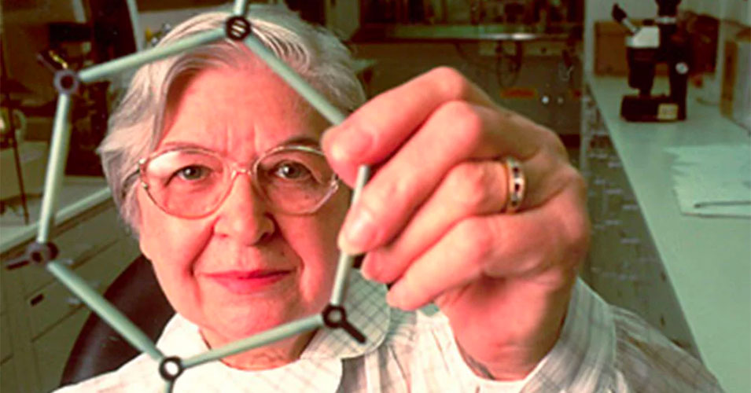
Stephanie Kwolek
Žana Cindrić, 8. r.

Slide 2
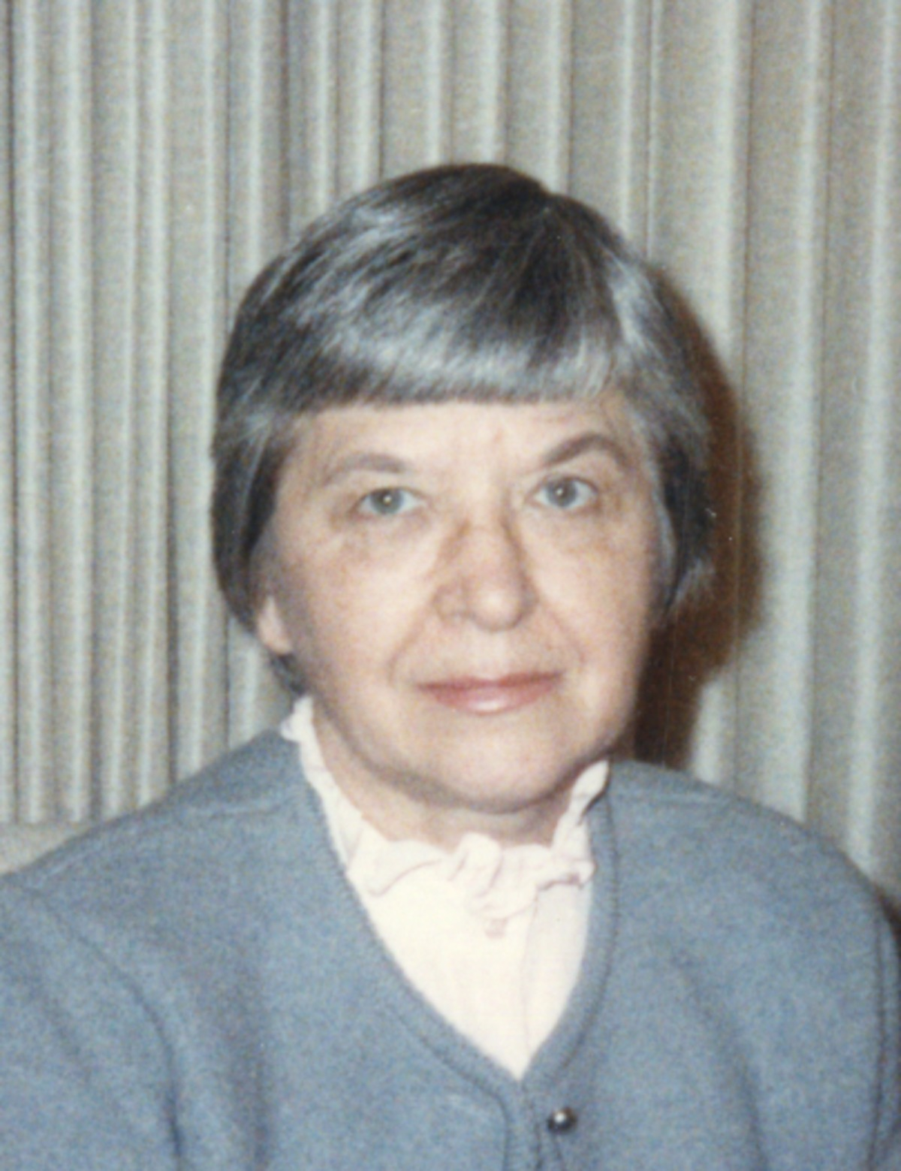
Tko je Stephanie Kwolek?
američka kemičarka koja je poznata po izmišljanju Kevlara
njezina karijera u tvrtki DuPont trajala je više od 40 godina
otkrila je sintetička vlakana iznimne čvrstoće i krutosti: poliparafenilen i tereftalamid
živjela je 1923. - 2014.
umrla je u 90-oj godini života

Slide 3
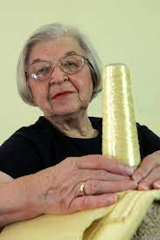
Rani život
rođena u predgrađu Pittsburgha 1923. godine, roditelji bili poljski imigranti
njezin otac, John Kwolek, umro je kad joj je bilo deset godina, po zanimanju je bio prirodoslovac
Kwolek je kao dijete provodila sate s ocem istražujući prirodni svijet
njezina majka, Nellie Kwolek, je radila kao krojačica
planirala je postati liječnica

Slide 4
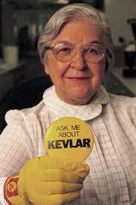
Nagrade i postignuća
nagrađena Lavoisierovom medaljom tvrtke DuPont za izvanredno tehničko postignuće
godine 1995. postala je četvrta žena koja je dodana u Nacionalnu kuću slavnih izumitelja
osvojila brojne nagrade za svoj rad u kemiji polimera
dobila je Nacionalnu medalju za tehnologiju , nagradu IRI Achievement Award i Perkinovu medalju
godine 1946. Stephanie je stekla diplomu iz kemije na Margaret Morrison Carnegie College Sveučilišta Carnegie Mellon

Slide 5
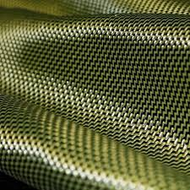
Kevlar
čvrsto para-aramidno umjetno vlakno
razvili DuPontovi kemičari Stephanie Kwolek i Roberto Berendt 1965. godine
prva šira uporaba zabilježena je 1967.
trenutno se koristi na širokom polju od guma na biciklima, jedrima, te za vojne svrhe za zaštitu od metaka
skupina Stephanie Kwolek započela potragu za laganim, ali jakim vlaknima koja će zamijeniti čelik koji se koristi u gumama

Slide 6
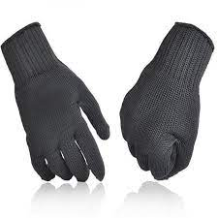
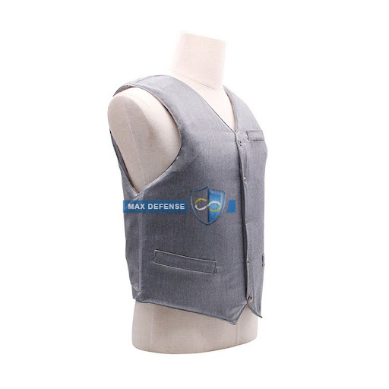
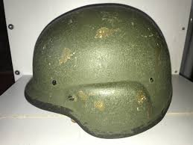
Stvari načinjene od kevlara:

Slide 7
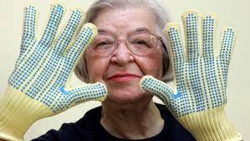
Izvori:
https://en.wikipedia.org/wiki/Stephanie_Kwolek
https://www.sciencehistory.org/historical-profile/stephanie-l-kwolek
https://en.wikipedia.org/wiki/Kevlar

